Slide 1
TOÁN 7
ÔN TẬP GIỮA HỌC KỲ I
TRƯỜNG THCS ...

Slide 2
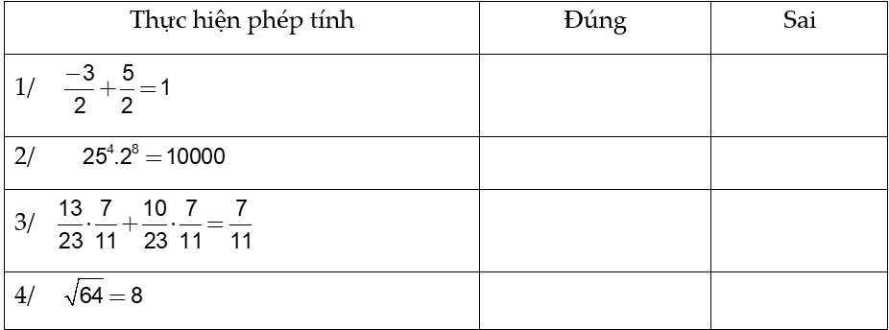
Điền dấu “X” vào ô trống trong cột “Đúng” hoặc “Sai” mà em chọn.
x
x
x
x

Slide 3
Thực hiện phép tính
Bài 1:
= 8 + 2 - 4
= 6

Slide 4
Tìm x biết
Bài 2:

Slide 5
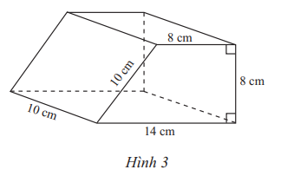
Bài 3:
Quan sát thấy hai mặt đáy là hai hình thang có độ dài hai cạnh đáy là 8cm và 14cm , chiều cao 8 cm, chiều cao của hình lăng trụ là 10cm. Tính diện tích xung quanh và thể tích của hình lăng trụ đứng tứ giác.
Giải
Vậy diện tính xung quanh và thể tích của hình lăng trụ đứng tứ giác lần lượt là 400 cm² và 880 cm^{3 .}

Slide 6
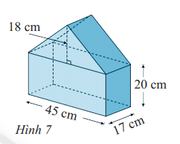
Bài 4:
Giải
Một vật thể có kích thước như hình 7. Tính thể tích của vật thể đã cho
Thể tích của lăng trụ đứng tứ giác
Thể tích hình lăng trụ đứng tam giác
Thể tích của vật thể là:
15300 + 6885 = 22185 cm³.

Slide 7
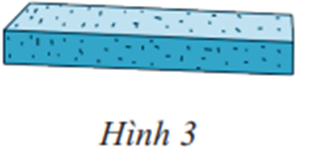
Bài 5:
Giải
Gạch đất nung là loại gạch được làm bằng đất sét và được nung nguyên khối, không có lô rỗng. Do có kết cấu đặc như vậy nên khối gạch khá cứng chắc, ít thấm nước, đảm bảo kết cấu công trình.
Bác Ba muốn làm 500 viên gạch như thế, hỏi cần bao nhiêu mét khối đất sét?
Biết kích thước của mỗi viên gạch là 205 mm, 95 mm, 55mm và độ dãn nở không đáng kể
Thể tích của một viên gạch nung
205.95.55= 1071125 (mm³)
Thể tích của khối đất
500.1071125=535 562 500 (mm³)
Vậy bác Ba muốn làm 500 viên
gạch như thế thì cần 0,54 m³ đất

Slide 8
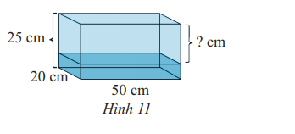
Bài 6:
Giải
Một bể nước có kích thước như hình 11, người ta đổ vào đó 6,25 lít nước.
Khoảng cách từ nước đến miệng bể là bao nhiêu?
Thể tích của bể :
50.20.25=25000cm³
Ta có: 6,25 lít= 6250 cm³
Khoảng cách từ mực nước đến miệng bể

Slide 9
Giải
Bài 7:
Giá bán 1 chiếc máy tính trong đợt bán đầu:
8.130% = 10,4 (triệu đồng)
Một cửa hàng điện máy nhập về 100 chiếc máy tính xách tay với giá 8 triệu đồng một chiếc. Sau khi đã bán 70 chiếc với tiền lãi bằng 30% giá vốn, số máy còn lại được bán với mức giá bằng 65% giá bán trước đó. Hỏi sau khi bán hết lô hàng lời hay lỗ bao nhiêu tiền?
Số tiền bán 70 chiếc máy tính đầu:
70.10,4 = 728 (triệu đồng)
Giá bán 1 chiếc máy tính trong đợt bán thứ 2:
10,4.65% = 6,76 (triệu đồng)
Số tiền bán 30 chiếc máy tính còn lại:
30.6,76 = 202,8 (triệu đồng)
Tổng số tiền bán 100 chiếc máy tính:
728 + 202,8 = 930,8 (triệu đồng)
Tiền lời sau khi bán hết 100 chiếc máy tính
930,8 – 100,8 = 130,8 (triệu đồng)
Vậy sau khi bán hết 100 chiếc máy thì lời 130,8 (triệu đồng)

Slide 10
Bài 8:
Đỉnh núi Ngọc Linh (Kon Tum) có độ cao khoảng bằng 0,78 lần đỉnh núi Phan Xi Păng. Đỉnh núi Bà Đen ( Tây Ninh) cao khoảng lần đỉnh núi Ngọc Linh.
a/ Đỉnh núi Bà Đen cao bằng bao nhiêu phần đỉnh núi Phan Xi Păng?
b/ Đỉnh núi Bà Đen ca khoảng 980 m. Tính độ cao của đỉnh núi Ngọc Linh và độ cao của đỉnh núi Phan Xi Păng? ( Làm tròn đến hàng đơn vị
a/ Đỉnh núi Bà Đen cao bằng
đỉnh núi Phan Xi Păng.
b/ Đỉnh núi Ngọc Linh:
Đỉnh Phan Xi Păng cao:

Slide 11
GIAO VIỆC VỀ NHÀ
Ôn lại các kiến thức đã học.
Vận dụng các kiến thức đã học vào thực tiễn.
Chuẩn bị tiết sau kiểm tra giữa học kì

Slide 12
MẪU TỰ LUẬN
Câu 1:Thực hiện phép tính

Slide 13
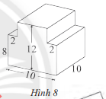
Câu 2: Một khối gỗ có kích thước như hình 8 (đơn vị dm)
a)Tính diện tích của khối gỗ.
b) Tính diện tích toàn phần của khối gỗ đó

Slide 14
VÒNG QUAY
MAY MẮN
Tràng pháo tay
1
Điểm 10
Phần thưởng
Mất lượt
2
Mất lượt
Phần thưởng
3
Tràng pháo tay
4
Điểm 10
5
QUAY

Slide 15
Câu 1: Giá trị của biểu thức là:
A. 7
B.8
C. 9
D. 10
Quay lại

Slide 16
Câu 2 : Kết quả của phép tính là
A. 7
B.
C.
D. 1
Quay lại

Slide 17
Câu 3: Bạn Mai nuôi một con mèo . Mai cho mèo ăn mỗi ngày 3 lần, mỗi lần 300 g thức ăn. Với lượng thức ăn có sẳn trong nhà là
. Hỏi sau bao nhiêu ngày con mèo của bạn Mai ăn hết lượng thức ăn đó?
A. 8 ngày
B. 10 ngày
C. 12 ngày
D. 14 ngày
Quay lại

Slide 18
Câu 4. Thể tích của hình lập phương có độ dài cạnh 5dm là
A. 25 dm³
B. 75 dm³
C. 100 dm³
D. 125 dm³
Quay lại

Slide 19
Câu 5. Tìm x biết:
A.
B.
C.
D.
Quay lại

